Slide 1
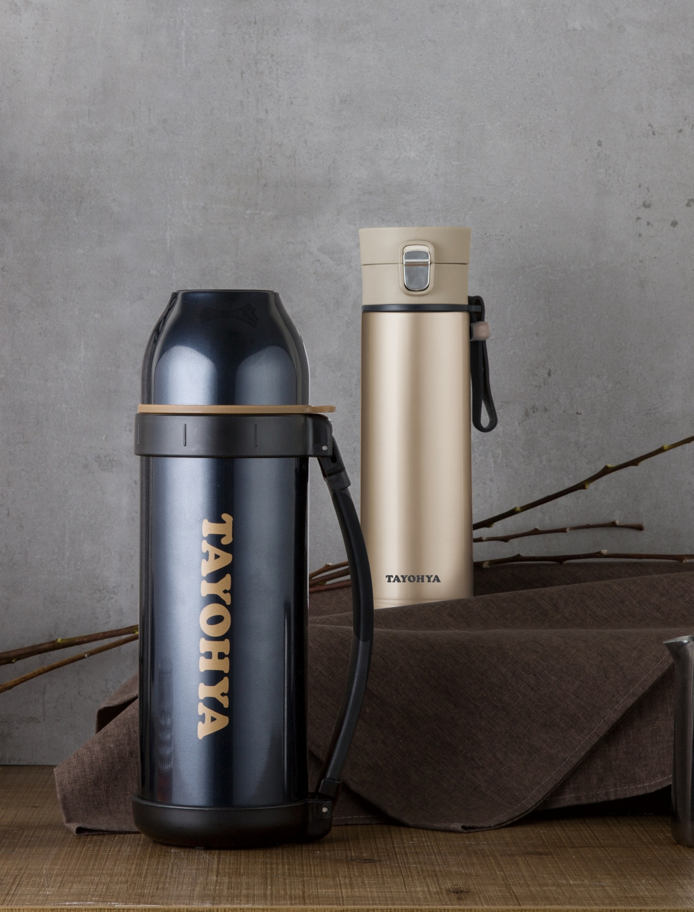



市场参考价： 126.00
批发价：48.00
多样屋 本色生活 保温弹盖提手杯
TA040101015ZZ
规格：470mL
材质：304不锈钢+PP
装箱明细：30pcs/箱
内外双层304不锈钢，具有优良的保温功能。
弹跳开关，开启方便。
附提手，携带便捷。

